Slide 1
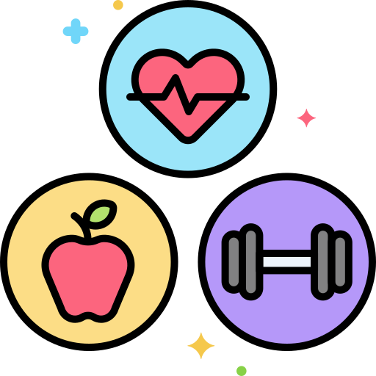
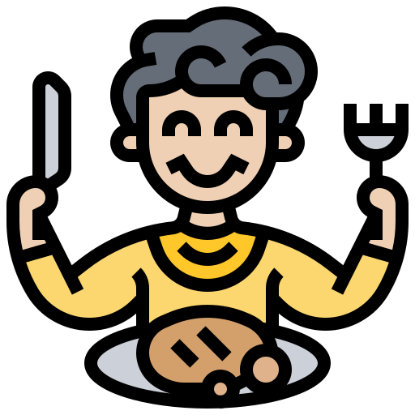
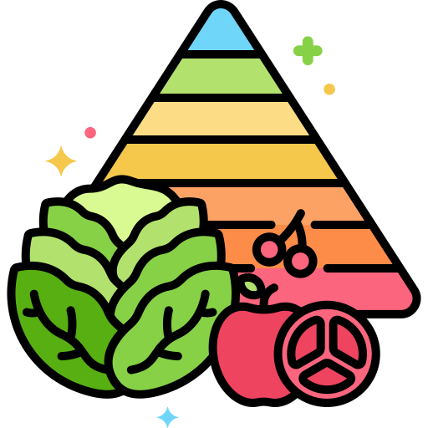



KNOWLEDGE ORGANISER: Módulo 4 – Mi estilo de vida
KEY VOCABULARY
INTRODUCCIÓN - ¡Qué rico!
Para… - For…
el desayuno / la comida - breakfast / lunch
la merienda / la cena - afternoon snack / dinner
una comida típica - a typical meal
un plato popular - a popular dish
¿De qué país es cada plato? - What country is each dish from?
El/La… es de… - …is from…
Los/Las… son de… - …are from…
México / España / Perú - Mexico / Spain / Peru
Chile / Argentina / Cuba - Chile / Argentina / Cuba
argentino/a / chileno/a - Argentinian / Chilean
colombiano/a / cubano/a - Colombian / Cuban
español(a) / inglés/inglesa - Spanish / English
mexicano/a / peruano/a - Mexican / Peruvian
venezolano/a - Venezuelan
¿En qué consiste(n)? - What is it/are they made of?
Está hecho/a con… - It is made with…
Están hechos/as con… - They are made with…
Consiste(n) en… - It consists / They consist of …
verdura/carne/*pollo - vegetables/meat/chicken
pescado/arroz - fish/rice
¿Qué comida o bebida te gustaría probar? - What food or drink would you like to try?
Me gustaría probar (la paella). - I would like to try (paella).
¿Por qué te gustaría probarlo/la/los/las? - Why would you like to try it/them?
Porque… - Because…
parece/suena rico/a - it looks/sounds tasty
me gusta(n)… - I like…
es (muy) sano/a. - it is (very) healthy.
tiene muchos beneficios para la salud. - it has lots of health benefits.
¡A comer! - Let’s eat!
¡Buen provecho! - Enjoy your meal!
(Más) temprano. – Earli(er)
(Más) tarde. – Late(r)
UNIDAD 1 - ¿Llevas una vida sana? (Part 2)
terminar las clases - finishing classes
tomar el desayuno - having breakfast
volver a casa - returning home
acostarme - going to bed
¿Qué costumbres sanas tienes? - What healthy habits do you have?
Duermo (bien) / *entreno - I sleep (well) / I train
Hago diez minutos de ejercicio. - I do ten minutes of exercise.
Llevo una botella de agua. - I carry a bottle of water.
Me levanto / Me acuesto… - I get up / I go to bed…
a las … / a la misma hora - at … (o’clock) / at the same time
tarde / temprano - late / early
Tomo un descanso - I have a rest
Me relajo - I relax
Suelo comer – I usually eat
Suelo hacer *meditación - I usually meditate
Tengo / Tienes / Tiene hambre - I am / you are / he/she is hungry.
Tengo / Tienes / Tiene sed - I am / you are / he/she is thirsty.
Tengo / Tienes / Tiene sueño - I am / you are / he/she is sleepy.
Tengo / Tienes / Tiene calor - I am / you are / he/she is hot.
¿Tienes costumbres malsanas? - Do you have any unhealthy habits?
Si tengo hambre/sed,… - If I’m hungry/thirsty,…
tomo / como / bebo… - I have / eat / drink…
mucha agua - lots of water
algunos/muchos *dulces - some/lots of sweets
algunas/muchas verduras - some/lots of vegetables
chocolate/fruta/pasta - chocolate/fruit/pasta
UNIDAD 2 - ¿Somos lo que comemos? (Part 2)
¿Cómo es tu dieta? - What is your diet like?
(No) Tengo una dieta sana porque… - I (don’t) have a healthy diet because…
soy vegano/a – I am vegan
Soy vegetariano/a – I am vegetarian
como comida sana/malsana - I eat healthy/unhealthy food
como demasiados *dulces/pasteles - I eat too many sweets/cakes
¿Qué hay que hacer para tener una dieta sana? - What do you have to do to have a healthy diet?
Hay que… - You have to…
Se necesita… - You need to…
Hace falta… - It is necessary to…
comer una dieta equilibrada - eat a balanced diet
tener cuidado con la cantidad de azúcar que tomas - be careful with the amount of sugar you have.
UNIDAD 3 - ¡Los tiempos cambian!
(Part 2)
¿Qué hacías en tu tiempo libre cuando eras pequeño/a? - What did you do in your free time when you were little?
(No) Hacía (mucho/suficiente) ejercicio / deporte - I did / didn’t do (lots of/enough) exercise/sports.
(No) Iba a la piscina (tres veces a la semana) - I went / didn’t go to the pool (three times a week).
(No) Montaba en *bici (cada día). - I rode / didn’t ride my bike (every day).
(No) Jugaba… - I played / didn’t play…
(Siempre) Estaba cansado/a y enfermo/a. - I was (always) tired and sick.
¿Cómo es tu *rutina ahora? - What is your routine like now?
Cuido más mi dieta. - I look after my diet more.
¿Cómo eres ahora? - What are you like now?
Me siento mucho mejor. - I feel a lot better.
Soy bastante activo/a. - I am quite active.
No / Ya no… - I don’t / no longer…
…hago (mucho) ejercicio - do (lots of) exercise
…hago (mucho) deporte - do (lots of) sports
…hago nada para mantenerme en forma - do anything to stay in shape
me levanto temprano como antes - get up early like before
¿Qué te gusta comer y beber? - What do you like to eat and drink?
(No) Como comida rápida. - I (don’t) eat fast food.
(No) Como comida malsana. - I (don’t) eat unhealthy food.
(Ya no) Como… - I (no longer) eat
(Ya no) Bebo… - I (no longer) drink…
Prefiero las bebidas con azúcar. - I prefer sugary drinks.
Me gusta comer comida sana. - I like to eat healthy food.
¿Qué haces en tu tiempo libre? - What do you do in your free time?
(No) Hago ejercicio. - I (don’t) do exercise.
(No) Hago deporte. - I (don’t) do sports.
(No) Voy al gimnasio. - I (don’t) go to the gym.
(No) Voy al cine. - I (don’t) go to the cinema.
(No) Juego a *los videojuegos. - I (don’t) play videogames.
UNIDAD 3 - ¡Los tiempos cambian! (Part 1)
¿Cómo eras antes? - What were you like before?
Cuando era pequeño/a… - When I was little…
Cuando era más joven… - When I was younger…
Antes… - Before…
Cuando tenía … años… - When I was … years old…
dormía bien/mal - I slept well/badly
me levantaba… – I got up…
me acostaba… - I went to bed…
temprano/pronto - early
tarde – late
(no) era muy activo/a. - I was (not) very active.
(no) tenía… - I had / I didn’t have…
(mucha) energía - (lots of) energy
una vida sana - a healthy life
(nunca) iba al gimnasio. - I (never) went to the gym.
¿Qué te gustaba comer y beber? - What did you like to eat and drink?
Solía comer / beber… - I usually ate / drank…
(No) Comía… - I ate / I didn’t eat…
Bebía demasiado café. - I drank too much coffee.
Me encantaban los postres. - I loved desserts.
Me gustaba comer *dulces. I liked eating sweets.
UNIDAD 2 - ¿Somos lo que comemos? (Part 1)
¿A qué hora tomas… - At what time do you have…
el desayuno/almuerzo? - breakfast/lunch?
la merienda/cena? - afternoon snack/dinner?
Normalmente/Generalmente - Normally/Generally
lo/la tomo… - I have it…
entre las… y las… - between … and …
A veces como a las… - Sometimes I eat at…
¿Te gustaría probarlos/las? - Would you like to try them?
Te recomiendo… - I recommend …
Hay que probar… - You have to try …
Es un postre rico/típico. – It is a tasty /typical dessert.
Es una bebida rica/típica. – It is a tasty/typical drink.
Me gustaría probarlo/la - I would like to try it
Me gustaría probarlos/las – I’d like to try them
porque parece/suena… - because it looks/sounds…
porque parecen/suenan… - because they look/sound…
UNIDAD 1 - ¿Llevas una vida sana? (Part 1)
¿Cómo es tu *rutina? - What is your routine like?
Por la mañana – In the morning
Por la tarde – In the afternoon
Por la noche - In the evening / night
Durante el día/la semana… - During the day/week…
El fin de semana… - At the weekend…
Los domingos - On Sundays
Todos los días – Every day
Todos los fines de semana - Every weekend
algunos días – some days
algunos fines de semana - some weekends
Primero… / Luego… - First / Later/Afterwards…
Finalmente…- Finally …
Antes de / Después de… - Before / After…
hacer los deberes - doing homework
levantarme - getting up
vestirme - getting dressed

Slide 2
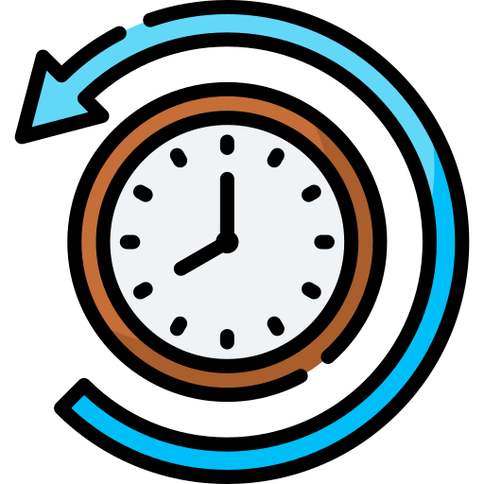
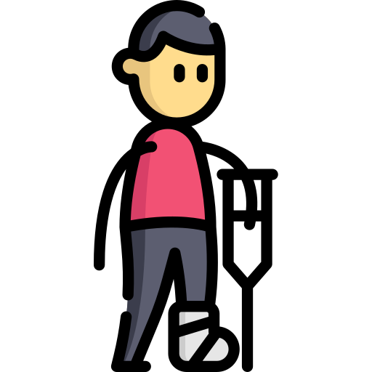


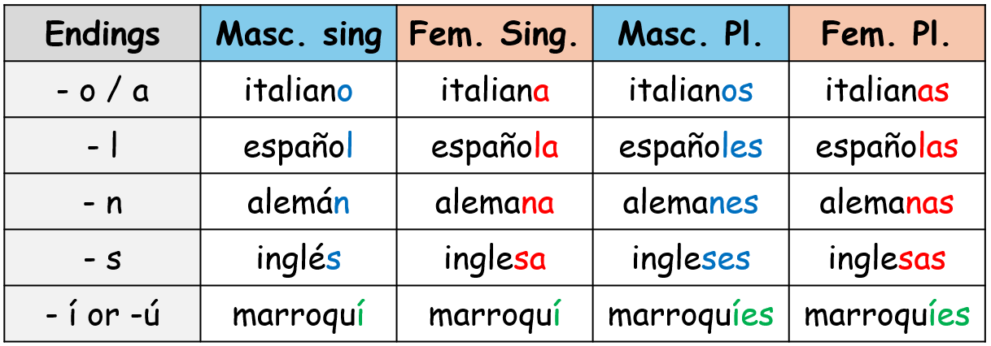
KNOWLEDGE ORGANISER: Módulo 4 – Mi estilo de vida
KEY VOCABULARY & GRAMMAR POINTS
UNIDAD 4 - ¡Qué mal estoy!
¿Qué te pasa? - What’s the matter with you?
Me / te / le duele(n) … - My / your / his/her … hurt(s)
el brazo / el estómago - arm / stomach
el pie / la boca / la mano - foot / mouth / hand
la cabeza / la espalda - head / back
la garganta / la nariz - throat / nose
la rodilla / la pierna - knee / leg
los oídos / las orejas – ears
los ojos - eyes
los dedos / los dientes – fingers / teeth
(todo) el cuerpo - (whole) body
Estoy (muy) enfermo/a. - I am (very) sick.
Me siento (muy) mal. - I feel (very) unwell.
No me siento bien porque tengo… - I don’t feel well because I have…
fiebre / *dolor de cabeza - a fever / a headache
una herida - an injury
Ayer… – Yesterday…
La semana pasada … - Last week…
me rompí… - I broke my…
me corté… - I cut my…
me quemé … - I burned my…
la pierna/piel - leg/skin
¿Desde cuándo estás así? - Since when have you been like this?
desde (ayer) - since (yesterday)
desde hace una hora – for an hour
desde hace más de (dos días) - for more than (two days)
Debes / Necesitas… - You must / You need to…
Tienes que… - You have to…
quedarte en la cama - stay in bed
quedarte en casa - stay at home
descansar/dormir - rest/sleep
comprar medicinas (en la farmacia) - buy medicine (at the chemist’s)
evitar el sol - avoid the sun
recuperarte/relajarte - recover/relax
ir al médico - go to the doctor’s
ir al hospital - go to the hospital
Voy a pedir cita con el médico. - I am going to ask for a doctor’s appointment.
UNIDAD 5 – Mi salud, de la cabeza a los pies (Part 2)
¿Cómo cambiarás tu estilo de vida? - How will you change your lifestyle?
Si dejo de comer/beber/fumar,… - If I stop eating/drinking/smoking,…
Si duermo (al menos ocho horas),… - If I sleep (at least eight hours), …
Si practico más deporte,… - If I practise more sport, …
Si tengo (una vida más activa),… - If I have (a more active life),…
…me sentiré más feliz - I will be happier
…mi salud física/mental mejorará - my physical /mental health will improve
…dormiré mejor - I will sleep better
…me levantaré con más energía - I will wake up with more energy
¿Qué harás para mejorar tu salud en el futuro? - What will you do to improve your health in the future?
Para cambiar esta mala costumbre,… - To change this bad habit,…
Para mejorar mi dieta/salud… - To improve my diet/health …
…dormiré más tiempo - I will sleep longer
…beberé agua - I will drink water
…no usaré el móvil (después de las nueve) - I won’t use my mobile (after nine o’clock)
…iré (al gimnasio) - I will go (to the gym)
…evitaré beber alcohol y fumar - I will avoid drinking alcohol and smoking
…empezaré a practicar deporte - I will start practising sport
USING INDEFINITE ADJECTIVES
They describe nouns in a general or non-specific way.
They agree in gender/number with the noun they modify, except for cada, which is invariable.
They are always placed before the noun.
Examples:
Voy a una fiesta con algunos amigos.
I am going to a party with some friends.
Hago ejercicio todas las semanas.
I exercise every week.
THE PRETERITE TENSE
To conjugate verbs, take the infinitive and remove the last two letters. Then add these endings:
One of the most common irregular verbs is ir (to go):
Yo fui, tú fuiste, él/ella fue, nosotros fuimos, vosotros fuisteis, ellos fueron.
Subject pr. | AR | ER | IR
Yo Tú Él/ella/usted Nosotros/as Vosotros/as Ellos/as | -é -aste -ó -amos -asteis -aron | -í -iste -ió -imos -isteis -ieron | -í -iste -ió -imos -isteis -ieron
algunos/as | some
mismos/as | same
otros/as | other
muchos/as | many / a lot of
demasiados/as | too many
todos/as (los/las) | all / every
THE IMPERFECT TENSE
The imperfect tense is used for three things in Spanish:
Repeated actions in the past. Example:
Descriptions in the past (using was or were in English).
To talk about things that you used to do. Example:
To form imperfect tense in Spanish:
Take the infinitive of a verb (hablar).
Remove the infinitive ending (habl-).
Add the appropriate endings. (hablaba)
Only three verbs are irregular in the imperfect.
Ser (to be) = era, eras, era, éramos, erais, eran.
Ir (to go) = iba, ibas, iba, íbamos, ibais, iban.
Ver (to see) = veía, veías, veía, veíamos, veíais, veían.
*For more info on the preterite and the imperfect tenses, go to KO1 and KO2.
DIRECT OBJECT PRONOUNS
Direct Object Pronouns replace the noun which has just been mentioned in a sentence and avoid repetition. The pronoun must agree with the noun it replaces:
The direct object pronoun goes before the verb.
Examples:
Toco la guitarra → La toco
I play the guitar – I play it
Vimos a mis amigos → Los vimos
I saw my friends – I saw them
Subject pronouns | Hablar To talk | Comer To eat | Vivir To live
Yo Tú Él/ella Nosotros/as Vosotros/as Ellos/as | hablaba hablabas hablaba hablábamos hablabais hablaban | comía comías comía comíamos comíais comían | vivía vivías vivia vivíamos vivíais vivían
 | Masculine​ | Feminine​
Singular | lo | la
Plural | los | las
USING “ANTES DE” AND “DESPUÉS DE”
These two expressions can be followed by a verb or a noun.
When followed by a verb, use the infinitive.
> Voy al gimnasio después de comer. - I go to the gym after eating.
For reflexive verbs, add the correct reflexive pronoun.
> Antes de vestirme, me lavo los dientes. - Before getting dressed, I brush my teeth.
When followed by a masculine singular noun, remember that de + el = del.
> Después del desayuno, voy al colegio. - After breakfast, I go to school.
REFLEXIVE VERBS IN THE PRETERITE TENSE
Reflexive verbs in the preterite tense work in the same way as all the other verb in this tense, you just need to add the reflexive pronoun.
THE FUTURE TENSE
The future tense is used to talk about what you or someone will do. To form it, just add the
following endings to the infinitive form
of the verb. All three types of infinitives
(ar, er, ir) use the same set of endings:
USING ADJECTIVES OF NATIONALITY
They do not start with a capital letter.
They agree with the noun in gender/number.
They come after the noun.
Look at the different endings below:
USING IMPERSONAL VERBS
These impersonal verbs are followed by the infinitive:
Hay que = you/one must
Se necesita = you/one needs
Hace falta = you/one needs to
Eg, Hay que comer sano. – One must eat healthy.
Levantarse (to get up)
Subject pronouns | Hablar To talk | Comer To eat | Vivir To live
Yo Tú Él/ella Nosotros/as Vosotros/as Ellos/as | hablaré hablarás hablará hablaremos hablaréis Hablarán | comeré comerás comerá comeremos comeréis comerán | viviré vivirás vivirá viviremos viviréis Vivirán
(Yo) me levanté
(Tú) te levantaste
(Él/ella) se levantó
(Nosotros/as) nos levantamos
(Vosotros/as) os levantasteis
(Ellos/as) se levantaron
I got up
You got up
He/she got up
We got up
You all got up
They got up

